Slide 1
ГТО
Готов к Труду и Обороне

Slide 2
ГТО - это
программа физкультурной подготовки в общеобразовательных школах.
Существовала программа с 1931 по 1991 год. Охватывала возраст от 10 до 60 лет.
С 2010 года программа начала свое возрождение.

Slide 3
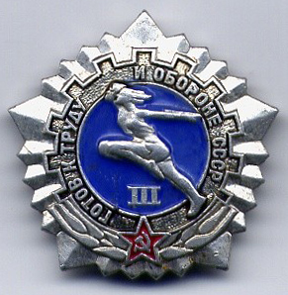
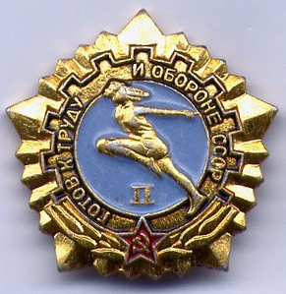
Знак гто
Сдача нормативов подтверждалась особыми значками. Чтобы получить такой значок, нужно было выполнить заданный набор требований, например: пробежать на скорость 30 метров, подтянуться определённое количество раз, пройти на лыжах 2 км.
В зависимости от уровня достижений сдающие нормативы каждой ступени награждались золотым или серебряным значком

Slide 4
Ступени гто
При сдаче норм ГТО существует несколько ступеней:
I ступень – 1-2 классы
(1 классы нормы не сдают, только знакомятся с видами испытаний)
II ступень – 3-4 классы
III ступень – 5-7 классы
IV ступень – 8-9 классы
V ступень – 10-11 классы
VI ступень – студенты от 18 до 24 лет
VII ступень – от 25 до 29 лет

Slide 5
Нормативы, которые сдают учащиеся со 2 по 4 класс:
Бег 30, 60 метров, либо челночный бег 3х10
Кроссовый бег 600, 1500 метров
Прыжок в длину с места
Метание мяча в цель, либо на дальность
Подтягивание на высокой и низкой перекладинах
Наклон вниз с прямыми ногами
Лыжные гонки 1, 2 км

Slide 6
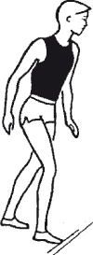
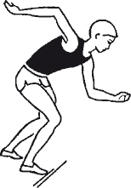
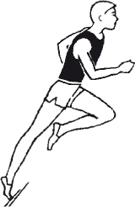
Норматив ГТО «бег на короткие дистанции»
Выполняется с высокого старта.
Техника выполнения команды «На старт!»:
сильнейшую ногу поставить вплотную к стартовой линии;
немного повернуть носок внутрь;
другая нога на 1,5–2 стопы сзади;
тяжесть тела равномерно распределяется на обе ноги;
туловище выпрямлено;
руки свободно опущены.
Техника выполнения команды «Внимание!»:
наклонить туловище вперед под углом 45°;
тяжесть тела перенести на сильнейшую ногу.
Техника выполнения команды «Марш!»:
бегун резко бросается вперед;
через 5–6 шагов принимается вертикальное положение тела.

Slide 7
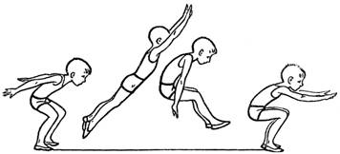
Норматив ГТО «прыжки в длину с места»
Техника прыжка в длину с места делится на:
Подготовку к отталкиванию
Отталкивание
Полет
Приземление

Slide 8
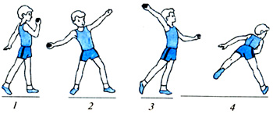
Норматив ГТО «метание мяча»
Держание мяча: указательный, средний, безымянный пальцы размещены сзади мяча, а большой и мизинец поддерживают мяч сбоку. Рука, удерживающая снаряд, не напряжена.
Техника метания мяча состоит из:
Держание мяча
Замаха
Броска

Slide 9
Норматив ГТО «подтягивание на перекладине»
У юношей используется подтягивание на высокой перекладине. Существует 2 вида подтягивания:
Подтягивания прямым хватом
Подтягивания обратным хватом
У девушек используется подтягивание на низкой перекладине.

Slide 10
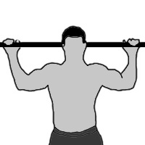
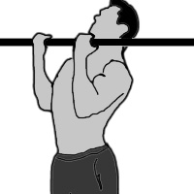
Норматив ГТО «подтягивание на перекладине»
Подтягивания прямым хватом
Традиционный вариант. Основной акцент: на мышцы спины и предплечье
Исполнение: возьмитесь за перекладину хватом, равным ширине плеч. Повисни, немного прогнув спину и скрестив ноги. Подтягивайся, сводя лопатки и стараясь коснуться перекладины верхом груди. Когда отпускаешься в нижней точке полностью выпрямляй руки.
Подтягивания обратным хватом
Этот вариант легче предыдущего. Основной акцент: широчайшие мышцы спины и бицепсы
Исполнение: хват, равный ширине плеч, только ладони на
себя. Подтягивайся, придерживаясь тех же правил

Slide 11
Норматив ГТО «подтягивание на перекладине»
Прежде чем приступать к тренировкам по подтягиваниям, нужно определить к какой группе относишься ты. Выполняй предписанный комплекс 2-3 раза в неделю и через месяц протестируй себя и внеси коррективы.
Первая группа. Лучшая попытка от 0 до 1 раза.
Рекомендации: выполняй только обратную часть подтягиваний. Подставь под перекладину лавку, встань на нее и подтягивайся вверх с помощью ног, а отпускайся только за счет силы рук. Между сериями отдыхай ровно 1 минуту.
График тренировок:
1 неделя: 3 серии по 5-6 повторов, 5-6 секунд на отпускание
2 неделя: 3 серии по 5-6 повторов, 5-6 секунд на отпускание
3 неделя: 3 серии по 5-6 повторов, 8-10 секунд на отпускание
4 неделя: 3 серии по 5-6 повторов, 8-10секунд на отпускание
Вторая группа. Лучшая попытка от 2 до 4 раз
Рекомендации: делай большее количество серий с меньшим количеством повторов. Самые первые повторы будут максимально интенсивными, что позволит задействовать большинство мышц
График тренировок
1 неделя: 8 серий, 50% от лучшей попытки, 90 секунд отдыха
2 неделя: 8 серий, 50% от лучшей попытки, 60 секунд отдыха
3 неделя: 8 серий, лучшая попытка, 90 секунд отдыха
4 неделя: 8 серий, лучшая попытка, 60 секунд отдыха

Slide 12
Норматив ГТО «подтягивание на перекладине»
Третья группа. Лучшая попытка от 5 до 7 раз
Рекомендации: делай большее количество раз, чем обычно, не считая количество серий. Например если ты обычно выполняешь 3 серии по 6 раз, что в сумме будет 18, сделай 30 раз, не обращая внимания на количество серий.
График тренировок:
Сделай максимальное количество подтягиваний, отдохни минуту и повтори попытку. Далее отдыхай сколько захочешь пока не сделаешь необходимое количество раз. Каждую неделю количество раз можно незначительно увеличивать.
Четвертая группа. Лучшая попытка от 8 до 12 раз.
Рекомендации: подтягивайся с отягощением.
График тренировок: прикрепи к специальному поясу отягощение. Ты можешь подтянуться в 2-3 раза меньше чем обычно. Выполняй 4-5 серий с отягощением максимальное количество раз, отдыхая между сериями 60 секунд.

Slide 13
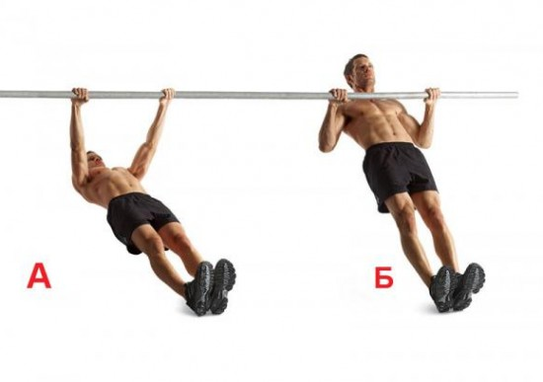
Норматив ГТО «подтягивание на перекладине»
Подтягивание на низкой перекладине:
Перекладина находится на высоте от 40 до 65 см в зависимости от роста. Повиснуть на этой перекладине. Хват – прямой, корпус и ноги вытянуть в одну линию. Сводя лопатки и сохраняя тело идеально прямым, подтягиваемся, коснувшись перекладины грудью. Плавно возвращаясь в исходное положение.

Slide 14
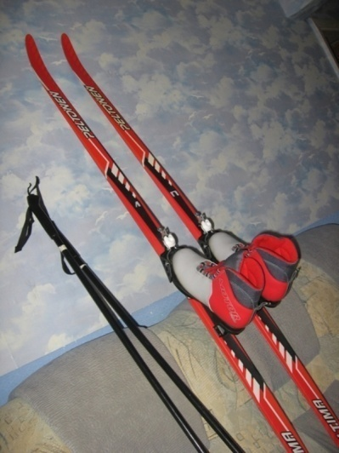
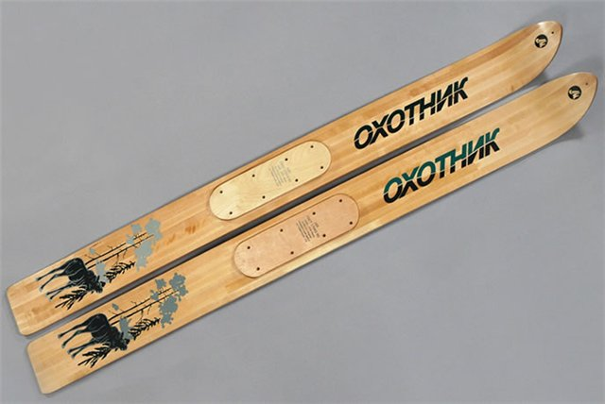
Норматив ГТО «лыжные гонки»
Различают два стиля катания на лыжах:
Классический стиль – лыжи перемещаются параллельно относительно друг друга
Коньковый стиль – лыжник двигается как конькобежец, отталкиваясь от снега внутренней поверхностью лыж.
Лыжи изготавливают из 2 материалов:
Дерева
Пластика
Сегодня большим спросом пользуются именно пластиковые лыжи, а деревянные лыжи уже мало где можно купить. Пластиковые лыжи имеют много преимуществ перед деревянными. Они прочнее, долговечнее – не расслаиваются и не намокают, они легче и скоростнее. На пластиковых лыжах можно кататься даже в оттепель

Slide 15
Норматив ГТО «лыжные гонки»
Как правильно выбрать длину лыж:
Длина. Основной способ вытянуть руку вверх и из получившейся высоты отнять 10 см.
Замечание: если ваш вес намного больше (меньше) роста, указанного в таблице, вам нужно от длины лыж, предлагаемой в таблице, отнять (прибавить) 5-8 см.
Специальная таблица по которой можно вычислить длину лыж и палок:
Вес (кг) | 20-25 | 25-30 | 30-35 | 35-45 | 45-55 | 55-65 | 65-75
Рост (см) | 100-110 | 110-125 | 125-140 | 140-150 | 150-160 | 160-170 | 170-180
Длина лыж (см) | 105-115 | 115-135 | 135-165 | 165-180 | 180-195 | 195-200 | 200-210
Длина палок (см) | 80-90 | 90-100 | 100-110 | 110-120 | 120-130 | 130-140 | 140-150

Slide 16
Виды испытаний и нормы
I ступень (2 класс)
№ | Вид испытания | мальчики |  | девочки
 |  | серебро | золото | серебро | золото
1 | Челночный бег или Бег 30 метров | 9.8 6.2 | 9.1 5.7 | 10.4 6.3 | 9.6 5.8
2 | Бег 600 метров | Без учета времени
3 | Прыжки в длину с места (см) | 110 | 120 | 100 | 110
4 | Метание мяча в цель | 3 | 4 | 3 | 4
5 | Подтягивание на высокой перекладине | 3 | 5 | - | -
6 | Подтягивание на низкой перекладине | - | - | 8 | 13
7 | Наклон вниз с прямыми ногами | Достать пальцами рук | Достать ладонями | Достать пальцами рук | Достать ладонями
8 | Лыжные гонки 1 км (мин) Или Лыжные гонки 2 км | 8.30 БУВ | 8.00 БУВ | 9.00 БУВ | 8.30 БУВ

Slide 17
Виды испытаний и нормы
II ступень (3-4 класс)
№ | Вид испытания | мальчики |  | девочки
 |  | серебро | золото | серебро | золото
1 | Бег 60 метров | 10.6 | 10.0 | 11.0 | 10.4
2 | Бег 600 метров (мин) или Бег 1500 метров | 2.15 БУВ | 2.08 БУВ | 2.28 БУВ | 2.20 БУВ
3 | Прыжки в длину с места (см) | 130 | 150 | 120 | 130
4 | Метание мяча на дальность | 30 | 35 | 19 | 24
5 | Подтягивание на высокой перекладине | 4 | 6 | - | -
6 | Подтягивание на низкой перекладине | - | - | 10 | 15
7 | Наклон вниз с прямыми ногами | Достать пальцами рук | Достать ладонями | Достать пальцами рук | Достать ладонями
8 | Лыжные гонки 1 км (мин) Или Лыжные гонки 2 км | 7.00 БУВ | 6.30 БУВ | 7.30 БУВ | 7.00 БУВ

